Slide 1
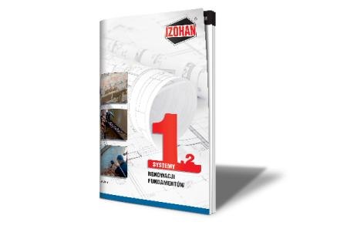
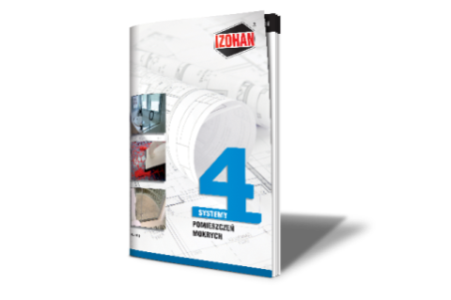
Świat idzie do przodu.
Naszą ambicją jest go wyprzedzać.
Profesjonalne Systemy Hydroizolacji

Slide 2
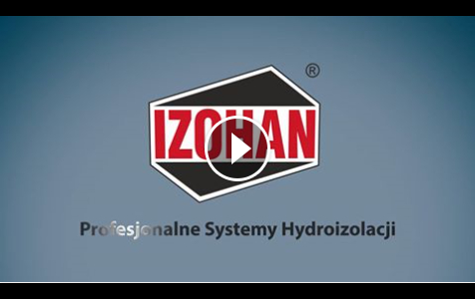
FILM O NASZEJ FIRMIE
IZOHAN sp. z o.o.
ul. Łużycka 2,
81-963 Gdynia
www.izohan.pl
info@izohan.pl
Tel./fax. 58 781 45 85

Slide 3
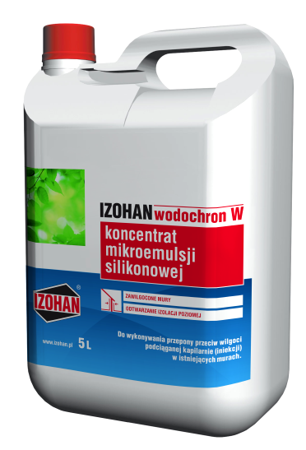
IZOHAN WODOCHRON W
IZOHAN sp. z o.o.
ul. Łużycka 2,
81-963 Gdynia
www.izohan.pl
info@izohan.pl
Tel./fax. 58 781 45 85

Slide 4
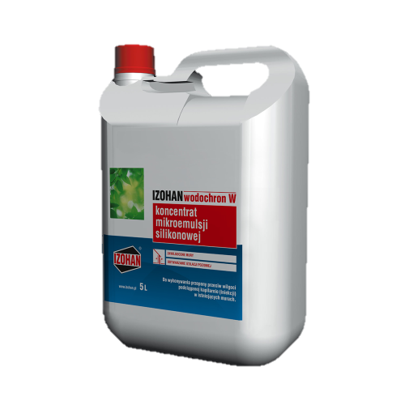
IZOHAN WODOCHRON W KONCENTRAT MIKROEMULSJI
SILIKONOWEJ
► Wykonanie przeciwwilgociowej izolacji (przepony) poziomej przeciw wodzie podciąganej kapilarnie (zapobiega roz- przestrzeniającemu się zawilgoceniu od dołu muru)
► Wykonanie iniekcji bezciśnieniowej (wlewanie) i ciśnieniowej
► Hydrofobizacja podłoży nasiąkliwych
IZOHAN WODOCHRON W
koncentrat mikroemulsji silikonowej
Zużycie:
1,5–2,0 l koncentratu/m²
przekroju poziomego muru
Opakowanie:
1 l, 5 l
IZOHAN sp. z o.o.
ul. Łużycka 2,
81-963 Gdynia
www.izohan.pl
info@izohan.pl
Tel./fax. 58 781 45 85

Slide 5
IZOHAN WODOCHRON W WŁAŚCIWOŚCI
uaktywnia się bez konieczności dostępu CO₂
skuteczny przy dużych
nie jest konieczny niski poziom wypełnienia kapilar
zawilgoceniach ścian
nie tworzy soli
łatwość penetracji
niszczących budowlę
nawet do najmniejszych kanalików w murze
obojętny wobec
kwasów i zasad
IZOHAN sp. z o.o.
ul. Łużycka 2,
81-963 Gdynia
www.izohan.pl
info@izohan.pl
Tel./fax. 58 781 45 85

Slide 6
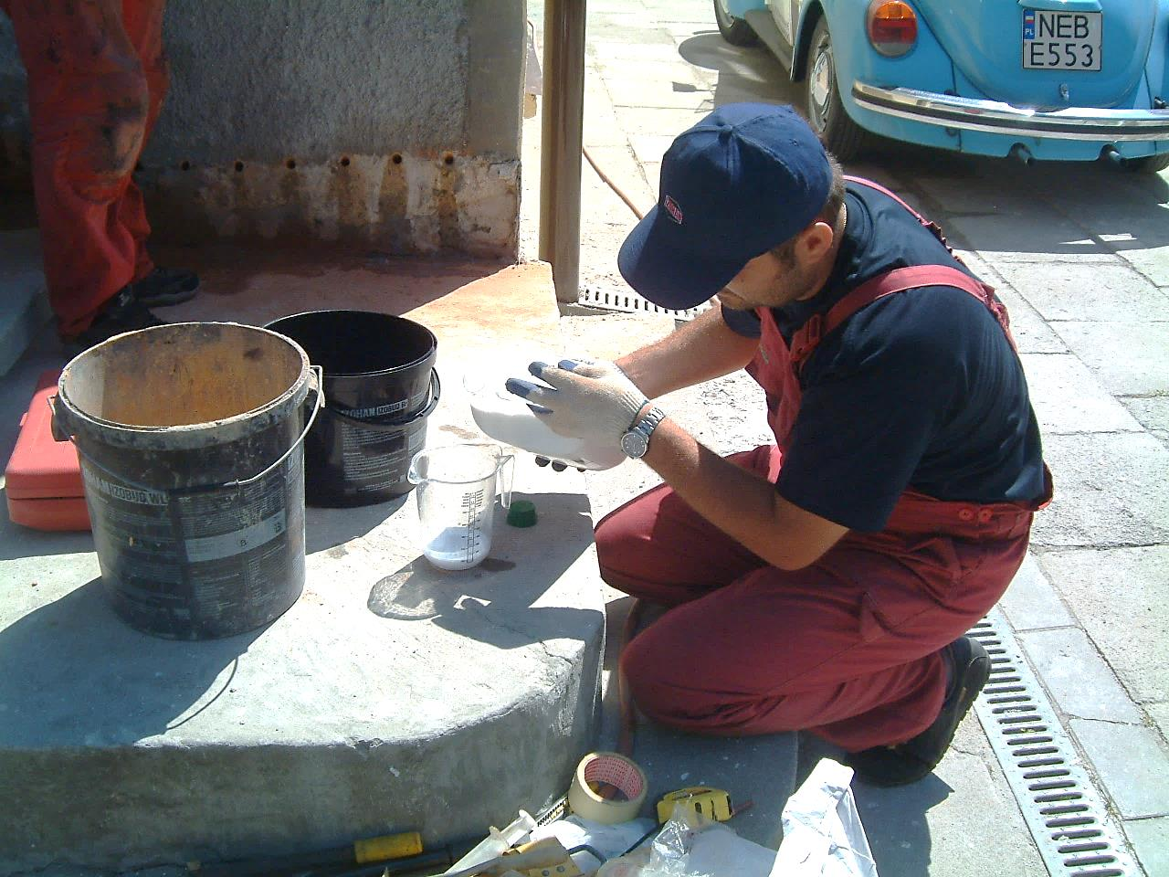
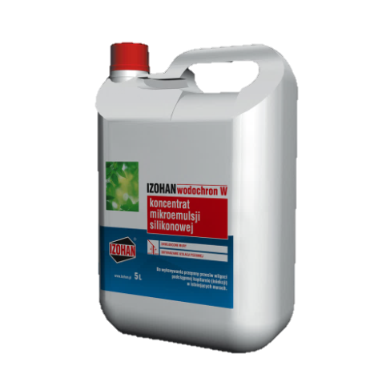
IZOHAN WODOCHRON W
PRZYGOTOWANIE
PREPARATU
IZOHAN WODOCHRON W
jest koncentratem, który rozcieńcza się wodą w stosunku 1:9
IZOHAN sp. z o.o.
ul. Łużycka 2,
81-963 Gdynia
www.izohan.pl
info@izohan.pl
Tel./fax. 58 781 45 85

Slide 7
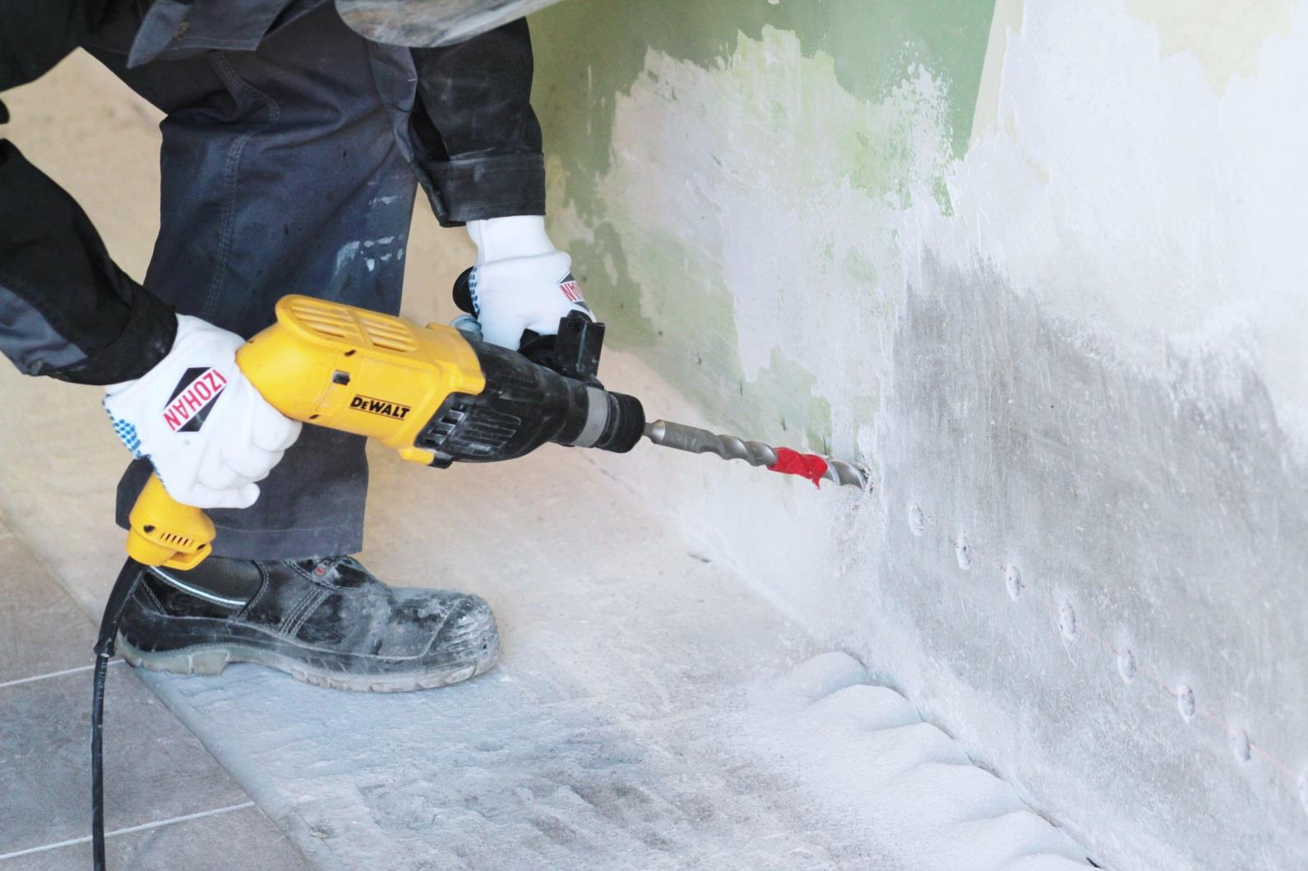
IZOHAN WODOCHRON W
ODTWARZANIE
IZOLACJI POZIOMEJ
W murze wierci się otwory, w które wprowadza się preparat iniekcyjny.
Przepona blokująca podciąganie kapilarne wody powstaje bez udziału reakcji chemicznych i dostępu CO2. Nie powstają wykwity na murze.
► działa hydrofobizująco
► wypiera wodę z kapilar
IZOHAN sp. z o.o.
ul. Łużycka 2,
81-963 Gdynia
www.izohan.pl
info@izohan.pl
Tel./fax. 58 781 45 85

Slide 8
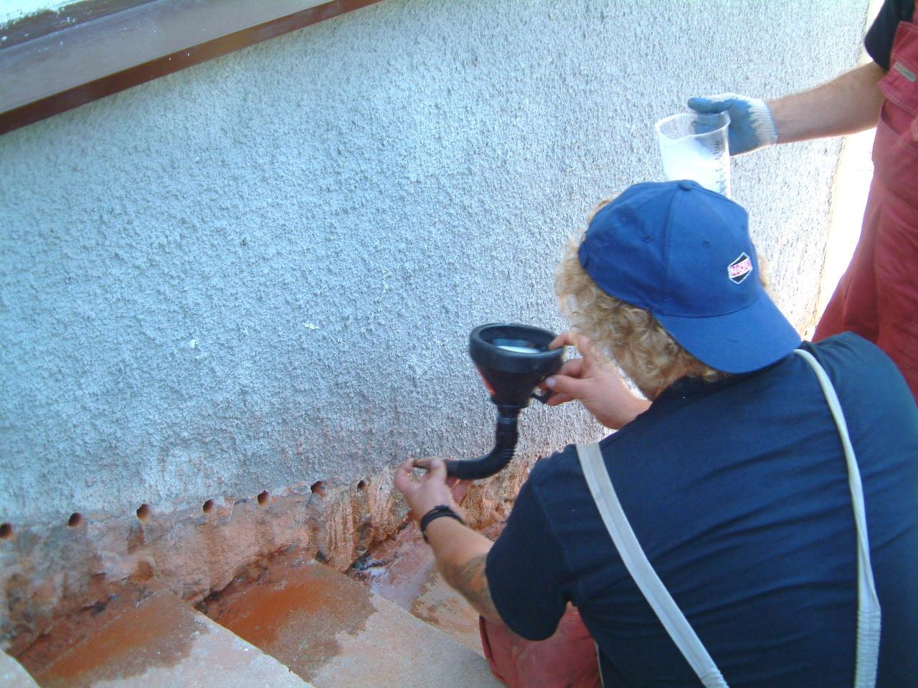
IZOHAN
WODOCHRON W WYKONYWANIE
INIEKCJI
BEZCIŚNIENIOWEJ
Iniekcję bezciśnieniową przepro-wadza się w przypadku przesiąknięcia muru wilgocią do 60%.
Dzięki mikroemulsyjnej formule, preparat wnika do najwęższych naczyń włosowatych.
IZOHAN sp. z o.o.
ul. Łużycka 2,
81-963 Gdynia
www.izohan.pl
info@izohan.pl
Tel./fax. 58 781 45 85

Slide 9
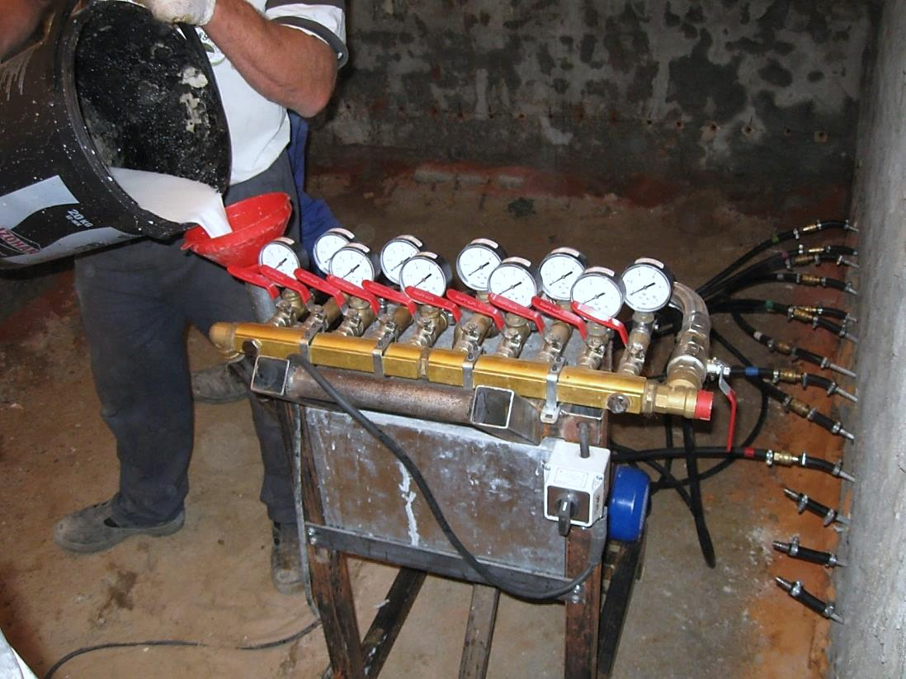
IZOHAN
WODOCHRON W WYKONYWANIE
INIEKCJI CIŚNIENIOWEJ
W przypadku stopnia przesiąknięcia wilgocią poniżej 75% nie trzeba prze-prowadzać wstępnego osuszania.
Preparat wtłacza się za pomocą pakerów niskociśnieniowych lub lancy iniekcyjnej.
IZOHAN sp. z o.o.
ul. Łużycka 2,
81-963 Gdynia
www.izohan.pl
info@izohan.pl
Tel./fax. 58 781 45 85

Slide 10
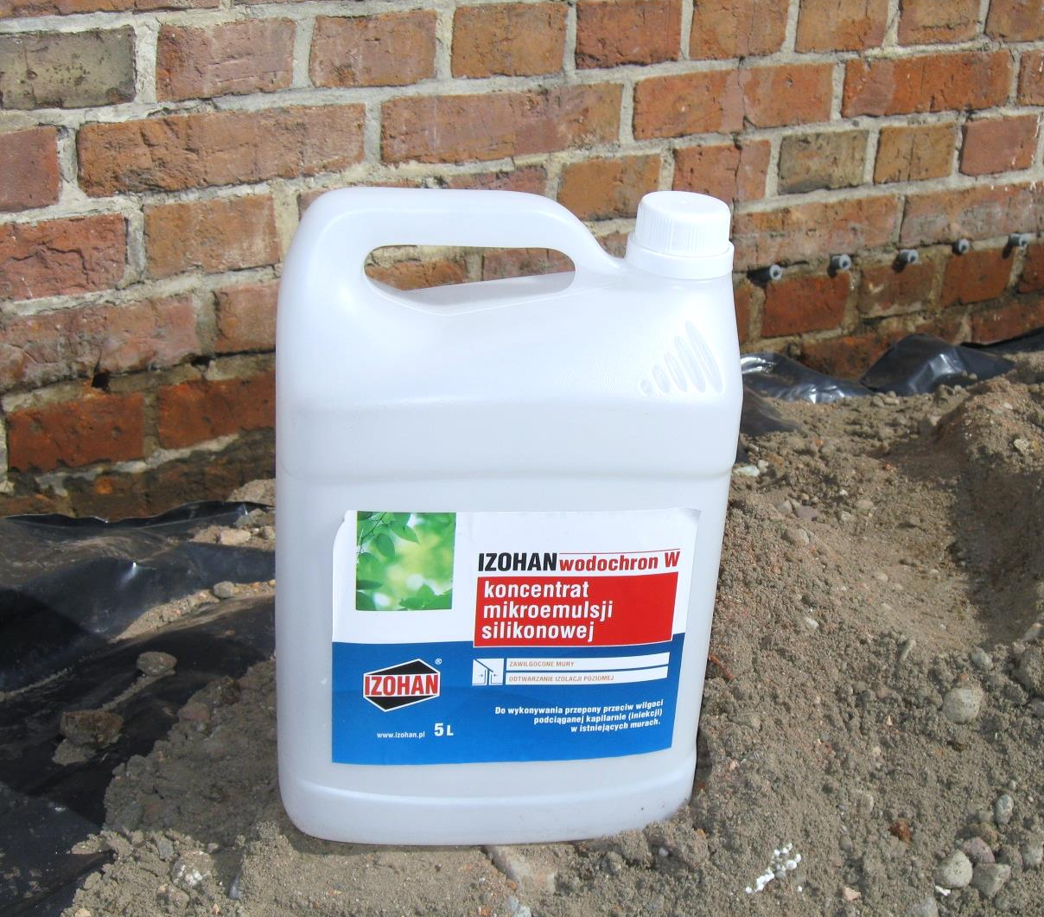
IZOHAN WODOCHRON W PARAMETRY TECHNICZNE
► SKŁAD: mikroemulsja silikonowa
► ZUŻYCIE: 1,5–2,0 l/m² przekroju poziomego muru
► SKUTECZNOŚĆ INIEKCJI, OKREŚLONA SPADKIEM
WILGOTNOŚCI MASOWEJ MURU NA WYSOKOŚCI
10 CM NAD LINIĄ OTWORÓW INIEKCYJNYCH
W ODNIESIENIU DO WILGOTNOŚCI POCZĄTKOWEJ:
•po 1 miesiącu od wykonania iniekcji: ≥ 65%
•po 2 miesiącach od wykonania iniekcji: ≥ 85%
► DOPUSZCZALNY STOPIEŃ PRZESIĄK-
NIĘCIA WILGOCIĄ: do 90%
► REKOMENDACJA TECHNICZNA:
RT ITB-1214/2011
► ATEST HIGIENICZNY: 301/322/307/2017
IZOHAN sp. z o.o.
ul. Łużycka 2,
81-963 Gdynia
www.izohan.pl
info@izohan.pl
Tel./fax. 58 781 45 85

Slide 11
Zapraszamy do współpracy.
IZOHAN sp. z o.o.
ul. Łużycka 2,
81-963 Gdynia
www.izohan.pl
info@izohan.pl
Tel./fax. 58 781 45 85

